Slide 1
Η ΟΙΚΟΝΟΜΙΚΗ ΠΟΛΙΤΙΚΗ ΤΟΥ ΕΛΕΥΘΕΡΙΟΥ ΒΕΝΙΖΕΛΟΥ 1928-1932
ΝΙΚΟΣ ΧΡΙΣΤΟΔΟΥΛΑΚΗΣ
Ομότιμος Καθηγητής ΟΠΑ
Μάϊος 2026

Slide 2
Ι. Το όραμα (γιατί τα έκανε;)
ΙΙ. Βασικοί άξονες της οικονομικής πολιτικής
ΙΙΙ. Αποτελέσματα
ΙV. Διδάγματα για την σύγχρονη εποχή

Slide 3
Ι. Το όραμα (γιατί τα έκανε;)
➔ Γεωπολιτικός ηγεμονικός ρόλος της Ελλάδος
Αυτό απαιτούσε μια ισχυρή και δυναμική Ελλάδα :
(α) Ειρηνευτική συμφωνία με Τουρκία
(β) Διαπραγμάτευση χρεών προς άλλες χώρες
(γ) Ανασυγκρότηση της χώρας (Οικονομία, Πρόσφυγες, Άμυνα)
(δ) Επανασύνδεση με το διεθνές σύστημα

Slide 4
ΔΕΚΑΕΤΙΑ 1920-30
ΔΙΕΘΝΗΣ/ΕΥΡΩΠΑΪΚΗ ΣΥΓΚΥΡΙΑ
ΕΛΛΗΝΙΚΗ ΣΥΓΚΥΡΙΑ
Μετά τον Α΄ ΠΠ: Δημόσια Χρέη & υπερπληθωρισμός
1922: Διάσκεψη Γένοβας
Κανόνας Συναλλάγματος-Χρυσού
1923: Κρίση & χρεοκοπία Γερμανίας Εισβολή Γαλλίας στο Ρουρ
1929: Κραχ στο NYSE
Κατάρρευση τραπεζών ΗΠΑ
Διεθνής ύφεση
1931-36: Έξοδος από τον Κανόνα ΣΧ
1920: Διπλασιασμός Ελλάδος
1922:Μικρασιατική καταστροφή
1923: Συνθήκη Λωζάννης
1923-1927: Προσφυγικό, εκτελέσεις, πραξικοπήματα.
Υπερπληθωρισμός, ελλείμματα, ραγδαία υποτίμηση Δραχμής
1928: Νέα κυβέρνηση Ελ. Βενιζέλου.
Πρόγραμμα ανοικοδόμησης
Μάιος 1928: Ένταξη στον Κανόνα
Κρίση 1932: Έξοδος από τον Κανόνα

Slide 5
Σταθεροποίηση εξωτερικών παραγόντων
Με Τουρκία:
Το Ελληνοτουρκικό Σύμφωνο Φιλίας υπογράφηκε στις 30 Οκτωβρίου 1930 στην Άγκυρα, επιλύοντας τις εκκρεμότητες της Συνθήκης της Λωζάννης και την οριστική διευθέτηση των περιουσιών των ανταλλαξίμων πληθυσμών.
➔ Οδήγησε στο Βαλκανικό Σύμφωνο 1934
Με πιστωτές :
Το 1929, η Ελλάδα έγινε ο κύριος δικαιούχος των ανατολικών πολεμικών επανορθώσεων από τις ηττημένες χώρες του Α΄ Παγκοσμίου Πολέμου (Γερμανία, Αυστρία κ.λπ.) και μάλιστα σε ποσοστό 75%.
Παράλληλα, ανέτρεψε την συμφωνία που είχε συναφθεί από την Οικουμενική Κυβέρνηση και επέτυχε νέα ευνοϊκή ρύθμιση του χρέους προς Γαλλία.

Slide 6
ΙΙ. Βασικοί άξονες της οικονομικής πολιτικής
Ανασυγκρότηση της παραγωγής Αγροτική παραγωγή, Βιομηχανία, Μεταφορές, κλπ
Αποκατάσταση προσφύγων
Κοινωνική αναβάθμιση
Εργαζόμενοι, Εκπαίδευση
Σύγχρονοι θεσμοί Δημόσια Οικονομικά, Τράπεζα Ελλάδος, κλπ

Slide 7
ΙΙ. Βασικοί άξονες: Ανασυγκρότηση της παραγωγής
Αγροτική παραγωγή → Ίδρυση ΑΤΕ, ρύθμιση χρεών
Ίδρυση των Οργανισμών Καπνού, Βάμβακος, αποξήρανση Κωπαίδας.
Ίδρυση αγροτικών συνεταιρισμών. Θεσμός των λαϊκών αγορών
Διανεμήθηκαν 10 εκατ. στρέμματα σε ακτήμονες & πρόσφυγες.
Ανάπτυξη: Ενυπόθηκη πίστη → Ίδρυση Κτηματικής Τράπεζας
Βιομηχανία → Νέοι κλάδοι: πχ. Ταπητουργία
Συγχωνεύσεις: ΑΓΕΤ & Όλυμπος, Πειραϊκή & Πατραϊκή, κα.
Εξηλεκτρισμός: Δίκτυα και εργοστάσια παραγωγής

Slide 8
ΙΙ. Βασικοί άξονες: Μεταφορές & Υποδομές
2.000 χλμ νέοι δρόμοι (πολλοί με άσφαλτο)
Αεροπορικές γραμμές
Αναβάθμιση στο Λιμάνι Πειραιά (ΟΛΠ)
Τηλεπικοινωνίες (ίδρυση ΑΕΤΕ → ΟΤΕ)
Ύδρευση (κτίζεται το Φράγμα Μαραθώνα)
Τουρισμός: «η βιομηχανία των ξένων» → ίδρυση ΕΟΤ

Slide 9
ΙΙ. Αποκατάσταση προσφύγων & οικονομία: Μια αμφίδρομη σχέση
Αγροτική
παραγωγή
Διάσωση
Επιβίωση/επισιτισμός
Αποκατάσταση
Ενσωμάτωση
Βιομηχανική
παραγωγή
ΝΕΑ
ΟΙΚΟΝΟΜΙΑ
Κατασκευές
Εκπαίδευση
πολιτισμός

Slide 10
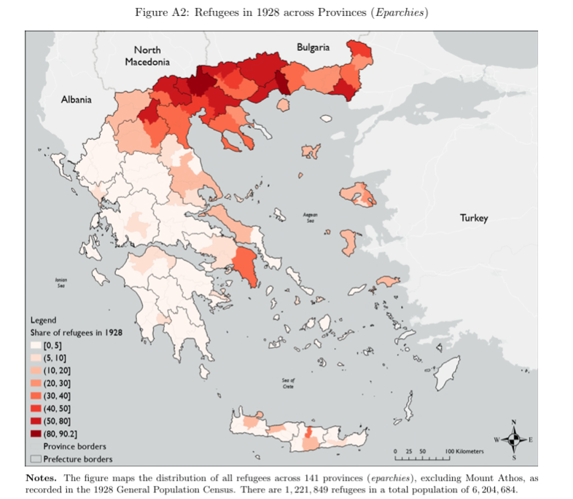
Εγκατάσταση κυρίως σε:
Μακεδονία, Ανατ. Θράκη (80%)
Ανατ. Αιγαίο,
Θεσσαλία, Εύβοια
Αττικοβοιωτία, Κρήτη
Στην Βόρεια Ελλάδα έγιναν μαζικές διανομές γαιών, που συχνά ανέτρεπαν προγενέστερες διανομές στους πρόσφυγες της περιόδου 1913-1918.
Πηγή: Michalopoulos St, Murard E., Papaioannou El. Sakalli S. O., 2025, «Uprootedness, Human Capital, and Skill Transferability», CEPR,, No. DP20072.

Slide 11
Η μεγαλύτερη πρόκληση μέχρι τότε (και χωρίς ίδιους πόρους)
Επιτροπή Αποκατάστασης Προσφύγων
Ίδρυση/εποπτεία από την ΚΤΕ (1923 – 1930)
Δάνειο 1924: £12.300.000
Απρ. 1923: (εκ Τουρκίας) 847.931
Μάϊος 1928: 1.221.849
Περίπου το 25% των γηγενών
Ζάππειο Μέγαρο: Ελ. Βενιζέλος, Απ. Δοξιάδης
& ο πρόεδρος ΕΑΠ H. Morgenthau (αρχείο ΕΡΤ)
ΑΜΕΣΕΣ ΑΝΑΓΚΕΣ
Αξιοπρεπής στέγαση
Απασχόληση
Εκπαίδευση/κατάρτιση
Επιχειρηματική δραστηριότητα

Slide 12
Παραδείγματα:
Άμεσες συνέπειες:
Νέοι κλάδοι βιομηχανίας (ταπητουργία, δέρματα, κεραμική, κλπ)
Άνοδος βιομηχανικής παραγωγής
Νέες καλλιέργειες (καπνά, αμπέλια)
Δάνεια & τραπεζικές αποζημιώσεις
Νέα δίκτυα σε αγορές εξωτερικού
→ Άνοδος εξαγωγών
6. Άνοδος ανταγωνιστικότητας
Έμμεσες συνέπειες:
Α. Α. Πάλλης, Συμβούλιο ΕΑΠ, Αθήναι 1929
Η τελεία εξάλειψις της μεγάλης ιδιοκτησίας ώστε τα κτήματα χρησιμοποιηθούν δι’ εγκατάστασιν προσφύγων (συχνά επεισοδιακή)
2. Η υποχώρησις της νομαδικής κτηνοτροφίας
3. Μεγάλη άνοδος αγροτικής παραγωγής
Επίσης (προτίμηση στα κινητά εφόδια):
4. Αύξηση φοίτησης σε θετικές επιστήμες: μηχανικοί, γιατροί, λογιστές, κα.

Slide 13
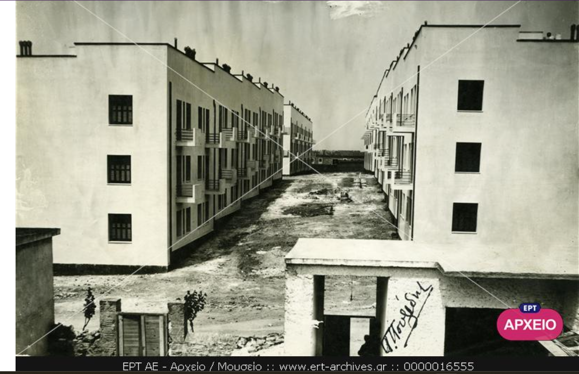
Αστική στέγη
Πριν το 1928 είχαν κτιστεί 12.130 κατοικίες.
Την περίοδο 1928-1930 κτίσθηκαν από την ΕΑΠ 9.486 κατοικίες και άλλες 3.000 κατοικίες από προσφυγικούς οικοδομικούς συνεταιρισμούς, με άτοκα δάνεια των μελών τους, (Παπαδάκης)
Αγροτική στέγη
Προσφυγικοί οικισμοί, κυρίως στην Β. Ελλάδα
Με διανομή γης
Αλλά και πολλές μικρο-αυθαιρεσίες
Τα Προσφυγικά της Λεωφόρου Αλεξάνδρας
1933, Τεχνοτροπία Bauhaus
8 πολυκατοικίες, 228 διαμερίσματα

Slide 14
ΙΙ. Βασικοί άξονες: Εκπαίδευση/πολιτισμός
Φοίτηση
Η 4ετής έγινε 6ετής υποχρεωτική εκπαίδευση, Δημοτικά & Γυμνάσια
Θεσπίστηκαν εισιτήριες εξετάσεις στα Πανεπιστήμια.
  Η ως τότε ελεύθερη είσοδος → υπερπληθυσμό πτυχιούχων & έλλειψη επαγγελματιών. Αναβάθμιση Τεχνικής & Επαγγελματικής εκπαίδευσης
Μαζική ίδρυση νέων σχολείων: 3.167 νέα σχολικά κτήρια
Ίδρυση Εθνικού Θεάτρου

Slide 15
ΙΙ. Βασικοί άξονες: Κοινωνική αναβάθμιση
Εργαζόμενοι
Απασχόληση: Εβδομάδα 6 ημερών, 8ωρη απασχόληση
Σύγχρονη κοινωνική ασφάλιση (1929): ώστε «πάντες οι Έλληνες εργαζόμενοι, οι απησχολημένοι εις αστικάς εργασίας, ησφαλίσθησαν διά το γήρας, την αναπηρίαν, την ασθένειαν και τον θάνατον» (αν και το πλήρες ΙΚΑ ανεστάλη λόγω κρίσης)
Αλλά και το «Ιδιώνυμο» : Ν. 4229/1929 → ποινή για την εφαρμογήν ιδεών με σκοπόν την διά βιαίων μέσων ανατροπήν του συστήματος.
  # Γ. Παπανδρέου: «Νομίζομεν ότι νομοθετείται … η καταδίωξις της σκέψεως και εις αυτό έγκειται η διαφωνία μας... Ως δημοκρατικοί διαφωνούμεν»

Slide 16
Σύγχρονοι θεσμοί
Δημόσια Οικονομικά - Φορολογία
Τράπεζα Ελλάδος
Πριν: Νόμος 2190/1920 «περί ΑΕ»
1928: καθιερώνεται το Ατομικό Βιβλιάριο Φορολογουμένου με καταγραφή οφειλών/πιστώσεων.
Αναδιοργάνωση του ΓΛΚ
και του Ελεγκτικού Συνεδρίου.
Συμβούλιο Επικρατείας
Αυστηροί προϋπολογισμοί
Έναρξη 14/5/1928 (Διομήδης)
23/5/1928: Ο Βενιζέλος αρχηγός Κόμματος Φιλελευθέρων
Μεγάλη διαμάχη με την Εθνική για το εκδοτικό προνόμιο και τα δάνεια.
Η Τρ. Ελλ. με εμπορικές αρμοδιότητες (λάθος)
Μάιος 1928: Ένταξη στον Κανόνα Χρυσού
Εκλογές Αύγ. 1928 → Θρίαμβος Βενιζέλου

Slide 17
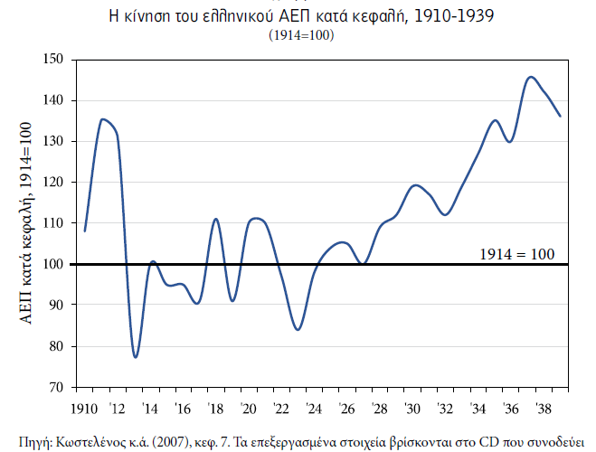
Την περίοδο 1927-1930,
άνοδος ΚΚΑΕΠ κατά 20%,
δηλαδή 4,70% ετησίως !!!
Την περίοδο 1931-1932,
πτώση ΚΚΑΕΠ κατά -7%,
λόγω διεθνούς ύφεσης!!!

Slide 18
Μετά τον Α΄ ΠΠ, η Δραχμή υπέστη ραγδαία υποτίμηση
1918-1922: απώλειες - 85%
1922-1927: περαιτέρω απώλειες - 56%
Σε 10 χρόνια, η Δραχμή είχε χάσει το 93% της αξίας που είχε το 1918
Notes:
ΔΡΧ ανά $

Slide 19
ΕΝΤΟΣ ΚΑΝΟΝΑ: Χρέος, έλλειμμα, πληθωρισμός και κόστος δανεισμού ΜΕΙΩΘΗΚΑΝ
ΔΗΜ. ΧΡΕΟΣ, εκατ. ΔΡΧ
ΔΗΜ. ΕΛΛΕΙΜΜΑ, εκατ $
ΕΠΙΤΟΚΙΑ, %
ΠΛΗΘΩΡΙΣΜΟΣ, %

Slide 20
ΟΜΩΣ: Ισχυρές διεθνείς διαταραχές :
Κατάρρευση τραπεζών και Κράχ στις ΗΠΑ το 1929
Συρρίκνωση διεθνούς εμπορίου κατά 25% από το 1929
Έξοδος πολλών χωρών από τον Κανόνα
με υποτίμηση προς το $ και όσα νομίσματα παρέμεναν εντός
Αυτά προκάλεσαν:
Εμπορικά ελλείμματα στις παραμένουσες χώρες
Ύφεση στην ελληνική οικονομία
Αβεβαιότητα και κερδοσκοπία στην αγορά συναλλάγματος
Notes:
Ισοτιμία

Slide 21
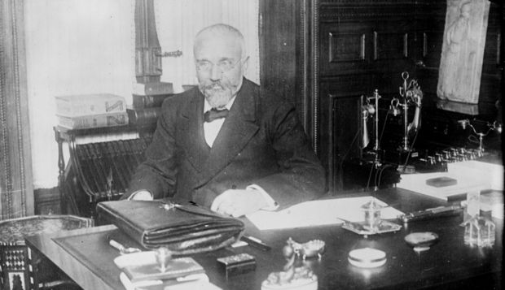
Η κρίση του 1932 ξαναήρθε στην επικαιρότητα την περίοδο 2010-2015, όταν πολλοί νόμισαν ότι η κρίση χρέους θα έχει παρόμοια έκβαση, πχ. το Grexit
Hartwich (2011):
Η Ελλάδα είναι «ανίατη περίπτωση» και θα αποτύχει, όπως απέτυχε και στο παρελθόν σε ανάλογες κρίσεις. Παράδειγμα, το 1932 όταν η Ελλάδα εγκατέλειψε τον Κανόνα Χρυσού-Συναλλάγματος .
Bloomberg, S. Vanatta (June, 2012):
History Offers an Ugly Precedent for a Greek Euro Exit

Slide 22
Τα επεισόδια που οδήγησαν στην ελληνική κρίση
Καλοκαίρι 1931: Η ΤτΕ μετατρέπει τα Συναλλαγματικά Διαθέσιμα σε £
Σεπτ. 1931: Η Αγγλία υποτιμά 35% & εγκαταλείπει το ΣΑΧ
Αλλά, η Ελλάδα παραμένει στα 77 ΔΡΧ ανά Δολάριο
Η δραματική συνέχεια:
Ιαν. 1932: Αίτηση βοήθειας από την Κοινωνία των Εθνών
Μαρτ. 1932: Η ελληνική αίτηση απορρίπτεται
Απρ. 1932: Η Ελλάδα εγκαταλείπει τον Κανόνα. Μεγάλη υποτίμηση
Αδυναμία πληρωμής τοκοχρεωλυσίων (Default)

Slide 23
Ερώτημα: Τι θα μπορούσε να είχε γίνει ;
Επιλογή 1: Αυτό που τελικά έγινε.
Παραμονή στην ίδια ισοτιμία $ και χρήση διαθεσίμων για άμυνα
Εισηγητές: Κυβέρνηση, ΤτΕ, παράγοντες της αγοράς
Άμεσες Συνέπειες
Άνοδος Spreads
2. Φυγή κεφαλαίων
3. Μείωση διαθεσίμων
4. Πιο μεγάλη ύφεση
Λίγο αργότερα:
5. Εγκατάλειψη Κανόνα, Default
Υπερ-ακόντιση ισοτιμίας, πληθωρισμός
7. Διόγκωση Χρέους/ΑΕΠ

Slide 24
Με την εγκατάλειψη, η Δραχμή υπέστη πάλι ραγδαία υποτίμηση
ΣΕΠΤ. 1931: Έξοδος στερλίνας. ΥΠΕΡ-τίμηση Δραχμής κατά +29%
ΑΠΡ. 1932: Έξοδος και ΥΠΟ-τίμηση κατά - 64%
1928-1938: Σε 10 χρόνια, η Δραχμή έχασε - 46% της αξίας επί Κανόνα
Notes:
ΔΡΧ ανά $

Slide 25
Εκτός ΚΑΝΟΝΑ: Χρέος, έλλειμμα, πληθωρισμός και κόστος δανεισμού ΑΥΞΗΘΗΚΑΝ
ΧΡΕΟΣ, εκατ. ΣΤΑΘ. ΔΡΑΧΜΕΣ
ΕΛΛΕΙΜΜΑ, εκατ. ΔΟΛΑΡΙΑ
ΠΛΗΘΩΡΙΣΜΟΣ, %
ΕΠΙΤΟΚΙΑ, %

Slide 26
Στην πραγματική οικονομία, τα προβλήματα ΔΕΝ λύθηκαν ...
1.Το Ισοζύγιο βελτιώθηκε λόγω μείωσης εισαγωγών,
Όχι όμως αύξηση εξαγωγών
2.Η βιομηχανική παραγωγή έφτασε το επίπεδο 1931 και σε 2 χρόνια αυξήθηκε 20%. Όμως μικρό μερίδιο του ΑΕΠ.
Η αγροτική έμεινε στάσιμη.
3.Οι άνεργοι αυξήθηκαν κι άλλο,
λόγω υστέρησης προσλήψεων
και ελαστικού ωραρίου
Notes:
Ο παράδεισος δεν ήλθε...

Slide 27
Επιλογή 2:
Σημαντική διαγραφή δημόσιου χρέους
και επαναφορά στο αρχικό σημείο ισορροπίας.
Απαιτούμενο «κούρεμα»: περίπου 70%
Εισηγητής: Δ. Μάξιμος, Ιαν. 1932
Αρχικά απορρίφθηκε,
αργότερα υιοθετήθηκε από Ελ. Βενιζέλο.
Ήταν όμως αργά και απορρίφθηκε από ΚτΕ
Notes:
Συναλλαγματικά Διαθέσιμα

Slide 28
Επιλογή 3:
Κάνε ό,τι κάνει και η Αγγλία (Leader)
Δηλαδή, ίδια υποτίμηση και μελλοντική επανένταξη στον Μηχανισμό Χρυσού.
Απαιτούμενη υποτίμηση: Γύρω στο 35%
Εισηγητές: K. Βαρβαρέσος, Ο.Ε. Niemeyer
Ιστορική ειρωνεία:
Η Ελλάδα ακολούθησε την στερλίνα όταν ήταν υπερτιμημένη,
αλλά όχι και την στιγμή που επρόκειτο να διορθωθεί
και έτσι συνέχισε να είναι εκτός θεμελιώδους ισορροπίας.
ΕΡΩΤΗΣΗ: Επέλεξε κάποιο κράτος αυτή την πολιτική?
Καναδάς: Συνδεδεμένος με στερλίνα (μέλος Κοινοπολιτείας)
Canada, had already introduced capital controls so effectively that it was tantamount to a devaluation of the currency. But, this happened without moving to a floating regime
Notes:
Devaluation required:

Slide 29
Κρίσιμα κενά
Ισχνή εσωτερική αγορά και αδύναμες εξαγωγές
Παρά την ανάπτυξη, ελάχιστα συγκριτικά πλεονεκτήματα και εξαγώγιμα προϊόντα
2. Ολική έκλειψη ρευστότητας: Απώλεια συναλλαγματικών διαθεσίμων, μαζική φυγή κεφαλαίων και αδυναμία διεθνούς δανεισμού
3. Η οξεία δημοσιονομική λιτότητα 1931-32: Δεν απέτρεψε την κατάρρευση, ενώ διέρρηξε την κοινωνική συνοχή
4. Bad timing εισόδου-εξόδου: Η Ελλάδα ήταν από τις τελευταίες χώρες που εντάχθηκε στον Κανόνα, αλλά και μια από τις τελευταίες χώρες που τον εγκατέλειψε
5. Η έλλειψη διεθνούς συντονισμού και βοήθειας και η μονομερής πρόσδεση στην βρετανική πολιτική

Slide 30
Το πολιτικό σύστημα διαλύθηκε ➔ Μέσα σε 4 χρόνια:
Τέσσερις εκλογικές αναμετρήσεις (1932, 1933, 1935, 1936)
Ένα εκλογικό μποϋκοτάζ από το ΚΦ
Μία απόπειρα δολοφονίας του Ελ. Βενιζέλου
Πολιτειακό Δημοψήφισμα: πρωτοφανής νοθεία → Βασιλεία
Τέσσερα στρατιωτικά κινήματα
1933, 1935: Κόμμα Φιλελευθέρων ➔ εκτέλεση των 3
1935: Βασιλικοί (Κονδύλης)
1936: Δικτατορία 4^{ης} Αυγούστου

Slide 31
Τι ήταν τελικά η περίοδος 1928-32 του Ελ. Βενιζέλου ;
Μία «χρονοκάψουλα» του Μεσοπολέμου
Τι θα βρούμε όταν την ανοίξουμε σήμερα
Δημιουργήθηκε από την ανάγκη
(i) μιας ισχυρής Ελλάδας, έπειτα από πολλές καταστροφές & ταπεινώσεις
(ii) μιας πιο δίκαιης κοινωνίας
(iii) μιας σύγχρονης οικονομίας με θεσμούς, υποδομές & παραγωγή
Την ανάγκη για ομαλότητα και συναίνεση στα μεγάλα εθνικά θέματα
Την διαρκή προσπάθεια για βελτίωση της εκπαίδευσης & τη συμμετοχή όλων
Σύγχρονες υποδομές, παραγωγή & βελτίωση επιπέδου ζωής
Κοινό νόμισμα χωρίς πειραματισμούς
Κοινή Ευρωπαϊκή πορεία

Slide 32
Πηγές & αναφορές:
Τράπεζα Ελλάδος, 1978, Τα πρώτα πενήντα χρόνια, Αθήνα.
Τράπεζα Ελλάδος, 2021, Πτυχές της αποκατάστασης των προσφύγων στην Ελλάδα, 1922-1930, Εισαγωγή: Λένα Α. Κορμά, Σειρά: ΤΕΚΜΗΡΙΑ
Mazower M., 2002, Η Οικονομική κρίση στην Ελλάδα του Μεσοπολέμου, MIET.
Christodoulakis N., 2013, “Currency crisis and collapse in interwar Greece: Predicament or policy failure?”, European Review of Economic History, 17 (3)
Κακριδής Α. & Ριζάς Σ., 2021. Η κρίση του 1929: Οικονομικές, πολιτικές και θεσμικές όψεις. Έκδοση Τράπεζα Ελλάδος. Σε αυτό, μεταξύ άλλων, βλέπε άρθρο Ν. Χριστοδουλάκη «Οικονομική κρίση και πολιτική κατάρρευση στην Ελλάδα του Μεσοπολέμου».
Παπαδάκης Ν. (Παπαδής), 2017, «Ελευθέριος Βενιζέλος: Ο άνθρωπος, ο ηγέτης», Βιογραφία, ΕΣΤΙΑ, Αθήνα.
Γρηγόρη Δαφνή: «Η Ελλάς μεταξύ Δύο Πολέμων»
ΑΠΟ
Notes:
Sources:

